Slide 1

Министерство образования и науки РФ ФГБОУ ВО «Нижегородский государственный архитектурно-строительный университет»
Центр дополнительного образования детей на Ильинской
Возможности использования ООП "Детский сад 2100" для формирования НОД, поддержки детской инициативы и мотивации дошкольников средствами деятельностного подхода как главного условия обеспечения развития ребенка с учетом его индивидуальных особенностей и требований ФГОС ДО
К.п.н., доцент,
заместитель директора
ЦДОД на Ильинской при ННГАСУ
Белякова Н.В.

Slide 2
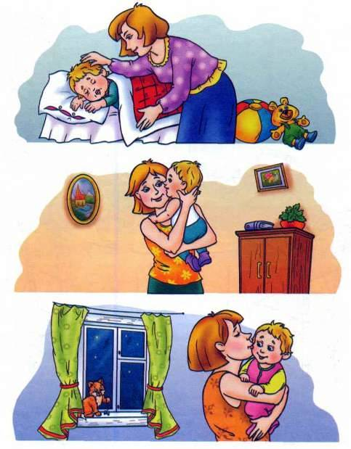
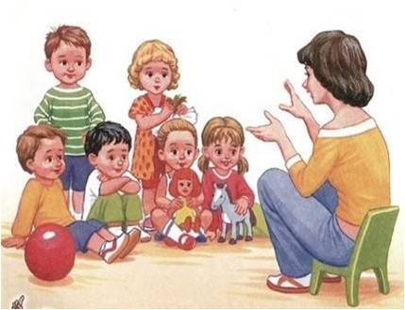
Нормативные документы для организации образовательного процесса в ДОО
ФЗ «Об образовании в РФ»
ФГОС ДО
СанПИНы
Профессиональный стандарт педагога
ООП ДО, авторские парциальные программы (сайт ФИРО, сайт ОС «Школа 2100», сайт ТЦ «Сфера» и др.)

Slide 3
ООП ДО и особенности их формирования с учетом индивидуальных особенностей каждого ребенка
В соответствии с частями 6, 9 и 10 статьи 12 Федерального закона «Об образовании в Российской Федерации», вступившего в силу 1 сентября 2013 года, основные образовательные программы разрабатываются и утверждаются «непосредственно организациями, осуществляющими образовательную деятельность, в соответствии с Федеральным государственным образовательным стандартом и с учётом соответствующих примерных образовательных программ» дошкольного образования. ФГОС ДО закрепляет за дошкольными образовательными организациями (далее – ДОО) право самим разрабатывать образовательную программу, не учитывая при этом никаких примерных образовательных программ.

Slide 4

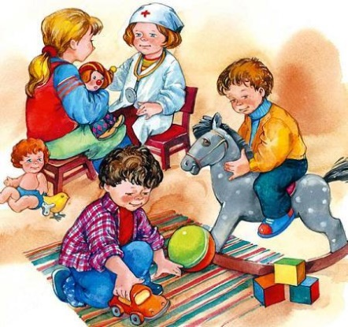

В ООП «Детский сад 2100» описано какой вклад вносит каждый вид деятельности в реализацию задач 5-ти образовательных областей (9:5)
Чтобы достичь заявленных целей и задач ФГОС необходимо сделать главным элементом образовательной деятельности дошкольников их самостоятельную деятельность.
Но для того, чтобы дети смогли выбрать себе вид деятельности и осуществить её на практике, их надо научить каждому виду и приёму деятельности
Это возможно, если совместная деятельность педагога с детьми, родителя с детьми и самостоятельная деятельность детей образуют целостную взаимосвязанную систему образовательной деятельности.

Slide 5
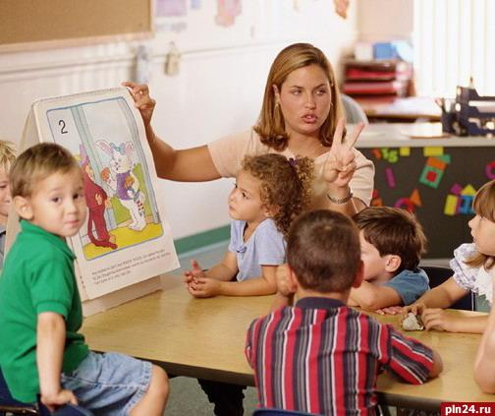
Виды деятельности
(дошкольный возраст)
Игровая деятельность.
Коммуникативная деятельность.
Познавательно-исследовательская деятельность.
Восприятие художественной литературы и фольклора.
Самообслуживание и элементарный бытовой труд.
Конструирование.
Изобразительная деятельность.
Музыкальная деятельность.
Двигательная деятельность

Slide 6
Образовательные области в соответствии с ФГОС ДО
Социально-коммуникативное развитие
Познавательное развитие
Речевое развитие
Художественно-эстетическое развитие
Физическое развитие

Slide 7

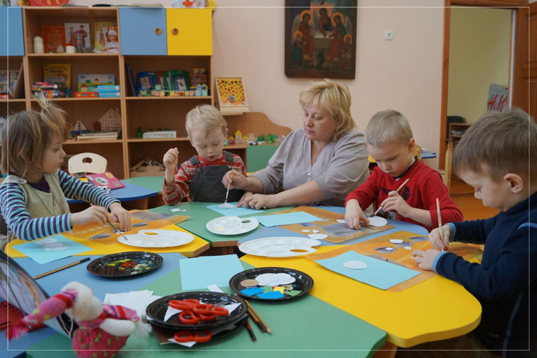
Педагогические подходы и средства к организации НОД с использованием ООП «Детский сад 2100»: гуманистический подход, системно-деятельностный подход, принцип «Мини-макса», технологии деятельностного типа

Slide 8

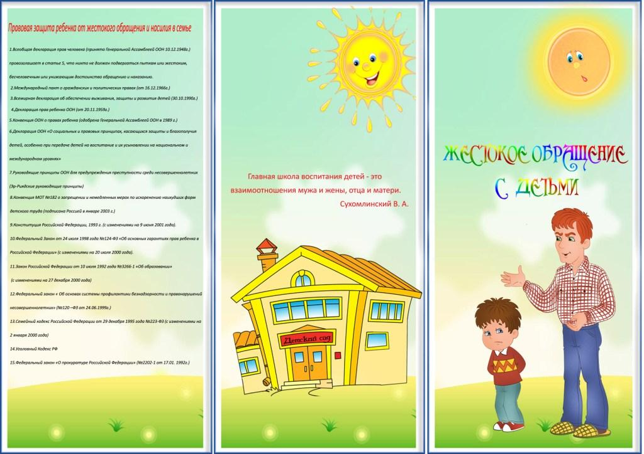
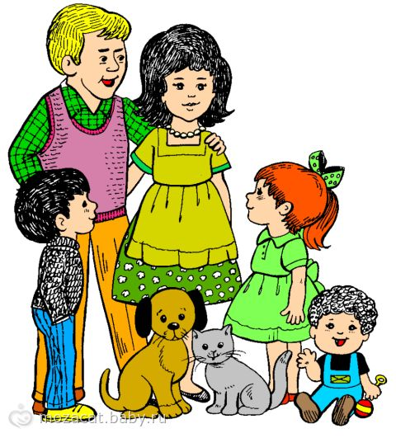

Успех решения образовательных задач, определенных ФГОС ДО – грамотно разработанная ООП и сотрудничество с родителями дошкольников

Slide 9

Возможность использования ООП «Детский сад 2100» (ОС «Школа 2100») в соответствии с ФГОС ДО в современном образовательном процессе
Все пособия и другие печатные издания, выпущенные ранее издательством «Баласс» к комплексной программе развития и воспитания дошкольников «Детский сад 2100», могут быть использованы при работе по ООП «Детский сад 2100» в условиях реализации ФГОС, так как они полностью отвечают его
задачам и требованиям,
в том числе и при работе
с детьми с ОВЗ.

